Slide 1
Интеллектуальная игра по географии «Эрудит»
МБОУ «Ары-Толонская основная общеобразовательная школа им.А.С.Сыромятниковой»
Автор: Алексеева Мария Егоровна, учитель географии

Slide 2
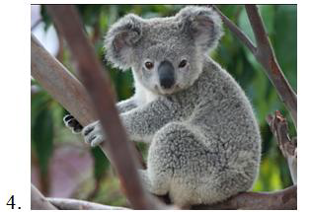
География
8 класс
География 5 класс
География 6 класс
География
7 класс

Slide 3
Задание 1
Задание 2
Задание 3
Задание 4
Задание 5
Обратно

Slide 4
(1 балл) Разгадайте ребус
Ответ: Вселенная
НАЗАД

Slide 5
(2 балла) Выберите из представленных изображений земной поверхности географическую карту.
Ответ: б
НАЗАД

Slide 6
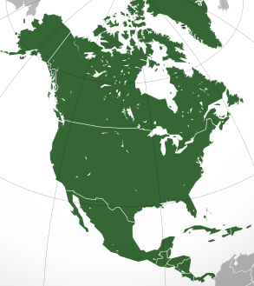
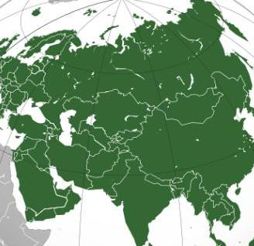
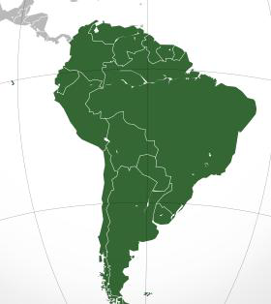
(3 балла) Укажи материк, на котором находятся высочайшие горы Земли – «обитель снегов»
1
2
3
Ответ: 3
Назад

Slide 7
(4 балла) Выбери верное утверждение.
А) С высотой температура в нижнем слое атмосферы понижается на 6° каждый километр.
Б) Стратосфера – это нижний слой атмосферы.
В) Состояние нижнего слоя атмосферы в данном месте и в данный момент называется климатом.
Ответ: А
Назад

Slide 8
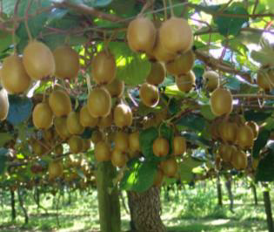
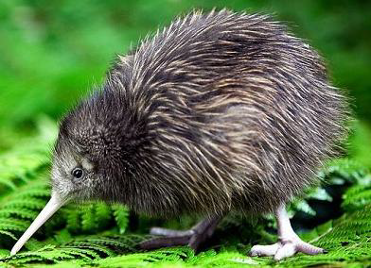
(5 баллов) Укажи страну, на территории которой обитают удивительные птицы. Крылья у данных птиц не развиты, хвост отсутствует, перья больше напоминают густую шерсть. Зоолог Уильям Кальдер назвал их «почетными млекопитающими». В честь этой птицы назван тропический плод.
Подсказка (минус 1 балл)
Ответ: Новая Зеландия
Назад

Slide 9
Новая Зеландия
Мексика
Папуа – Новая Гвинея
Обратно

Slide 10
7 класс Задание 1 Задание 2 Задание 3 Задание 4 Задание 5
Назад

Slide 11
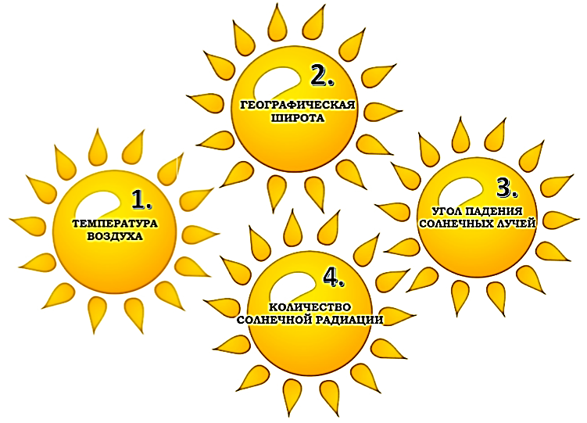
(4 балла) Расположите в правильной последовательности, соблюдая логическую связь
Ответ: г) 2341
Назад

Slide 12
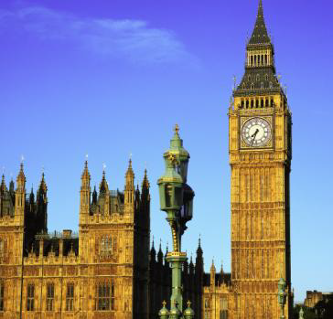
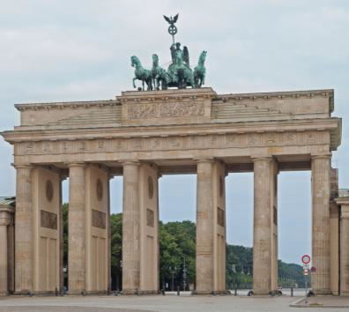
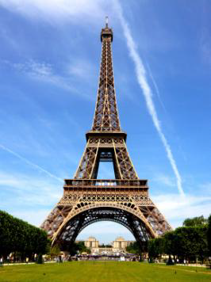
(2 балла) Установи соответствие между столицами стран Европы и их достопримечательностями: 1) Париж 2) Берлин 3) Лондон
А
Б
Назад
Ответ: 1–В, 2–Б, 3–А
В

Slide 13
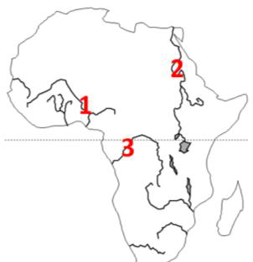
( 3 балла) Какой цифрой на контурной карте обозначена
самая полноводная река материка?
Назад
Ответ: 2

Slide 14
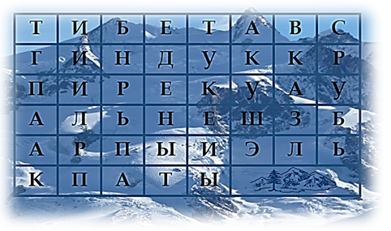
(5 баллов) Разгадайте филворд «Горы Евразии», подсчитайте горы, которые находятся на территории Азии.
Назад
Ответ: 4

Slide 15
(1 балла) Выберите, о каком климатическом поясе идёт речь.
а) экваториальный б) субэкваториальный
в) тропический г) субтропический
Назад
Ответ: Б

Slide 16
6 класс
Задание 1
Задание 2
Задание 3
Задание 4
Задание 5
Назад

Slide 17
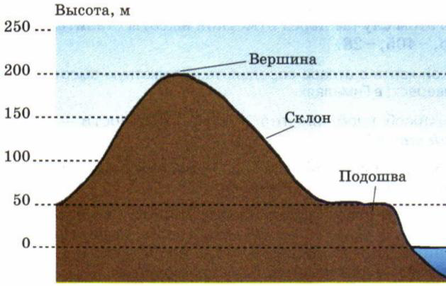
(2 балла) Определи относительную высоту географического объекта.
1) 100 м 2) 150 м 3) 200 м
Назад

Slide 18
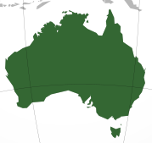
( 3 балла) Установи соответствие между материками и их высочайшими вершинами
3
1
2
А) г. Аконкагуа Б) г. Косцюшко В) г. Мак-Кинли
Ответ: 1–В, 2–А, 3–Б
Назад

Slide 19
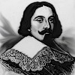
(4 балла) Известный голландский мореплаватель и исследователь Тихого океана. Открыл Новую Зеландию, острова Тонга и Фиджи. Его именем назван остров на юго-востоке от Австралии
Абель Тасман родился в 1603 году в Голландии
Назад

Slide 20
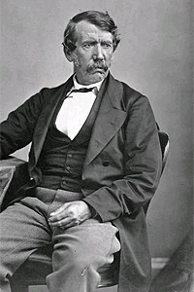
(1 балл) Исследовал труднодоступные районы Африки, открыл водопад Виктория.
Дави́д Ливингсто́н (19 марта 1813 — 1 мая 1873) — шотландский миссионер, выдающийся исследователь Африки.
Назад

Slide 21
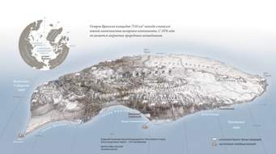
(5 баллов) Какой остров нашей страны лежит на трех полушариях?
Подсказка (минус 1 балл)
Ответ: остров Врангеля
Назад

Slide 22
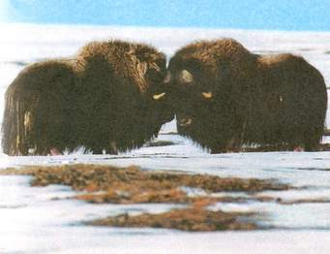
Назад

Slide 23
8-9 класс
Задание 1
Задание 2
Задание 3
Задание 4
Задание 5
Назад

Slide 24
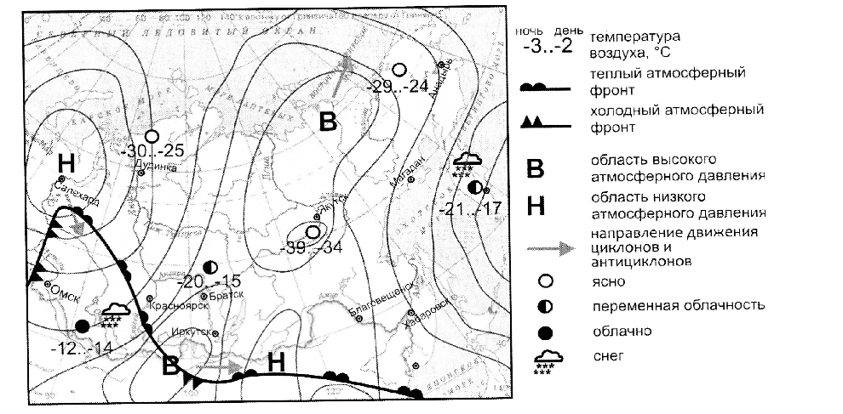
(4 балла) Какой из перечисленных городов, показанных на карте, находится в зоне действия антициклона?
Какой из перечисленных городов, показанных на карте, находится в зоне действия антициклона?
Омск Якутск
Дудинка Салехард
Назад
Ответ: Якутск

Slide 25
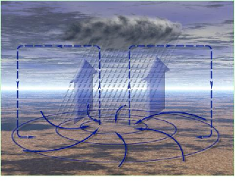
(2 балла) Схема какого атмосферного явления изображена на рисунке?
Назад
Ответ: Циклон

Slide 26
(5 баллов) Какое из следующих утверждений верно?
А) Чем ближе к экватору, тем меньше угол падения солнечных лучей.
Б) В нижних слоях тропосферы до высоты 1 км давление возрастает на 1 мм рт. ст. на каждые 10 м высоты.
В) Господствующими ветрами в тропиках являются пассаты.
Г) На прибрежных территориях при других одинаковых условиях лето теплее, а зима прохладнее, чем во внутриконтинентальных районах.
Ответ: В
Назад

Slide 27
(3 баллов) Самолет вылетел из Москвы (2 часовая зона) в Магадан (9 часовая зона) в 1 час ночи. Из Москвы до Магадана лететь 10 часов. Сколько времени будет в Магадане, когда самолет приземлится?
Ответ: 18 час.
НАЗАД

Slide 28
(1 балл) Крайней северной материковой точкой России является мыс:
Канин Нос
Челюскин
Флигели
Дежнева
Ответ: м.Челюскин
Назад

